Slide 1
Doelen formuleren
PES & CARPENITO

Slide 2
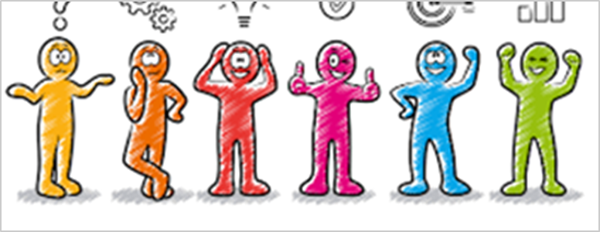
Lesdoelen
Je kunt benoemen welke verschillende classificatiesystemen er zijn.
Je kent de verschillende hulpmiddelen bij de verpleegkundige diagnostiek.
Je kunt uitleggen wat er onder de PES structuur verstaan wordt.
Je weet hoe je Carpenito kunt inzetten.

Slide 3
Het verpleegkundig proces
Stap 1 verzamelen van gegevens
Stap 2 vaststellen van de verpleegkundige diagnose
Stap 3 formuleren van het verpleegkundig doel
Stap 4 plannen van de verpleegkundige zorg
Stap 5 uitvoeren van de verpleegkundige zorg
Stap 6 evalueren van de verpleegkundige zorg

Slide 4
Opdracht
Schrijf in je eigen woorden antwoord op:
Wat er volgens de WHO wordt verstaan onder gezondheid.
Wat een gezondheidsprobleem is.
Wat wordt bedoeld met : zelfzorgbehoefte, zelfzorgvermogen en zelfzorgtekort.
Wat wordt verstaan onder het verpleegkundig beroepsdomein.

Slide 5
De verpleegkundige diagnose
Wordt opgesteld door de verpleegkundige en beschrijft welke gezondheidsproblemen een zorgvrager heeft vanuit het verpleegkundig beroepsdomein (dus niet medisch!)
D.m.v. van het analyseren en interpreteren van gegevens (stap 1) trekt de verpleegkundige conclusies en formuleert een diagnose/gezondheidsprobleem.
Het gezondheidsprobleem dat het belangrijkste is komt bovenaan in het verpleegplan.

Slide 6
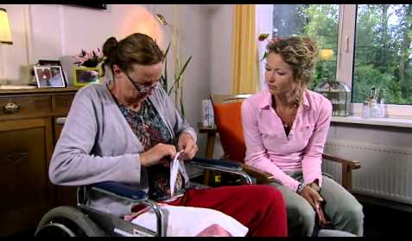
Om over na te denken
Zorgproblemen kies je samen met de zorgvrager en/ of mantelzorg
Stelling: het voorstellen van verpleegdoelen gebeurt door de beroepsbeoefenaars, het vaststellen van verpleegdoelen kan alleen maar door de zorgvrager gebeuren….

Slide 7
Wat is classificeren?
Classificeren is het ordenen van begrippen en het in rubrieken onderbrengen van zaken op grond van indelingscriteria en bepaalde kenmerken . Een classificatiesysteem is een referentiekader dat de verpleegkundige gebruikt om, als resultaat van de klinische besluitvorming, verpleegkundige zorg weer te geven (zie model Bulechek en McCloskey).

Slide 8
Ontstaan classificatie systemen
Samenvoeging van onderstaande classificatie systemen.
NIC: verpleegkundige interventies
NOC: verpleegkundige zorgresultaten
NANDA: verpleegkundige diagnosen

Slide 9
Classificatiesystemen
Doel: eenduidige beschrijving van problemen, je spreekt dezelfde taal
Gordon
Carpenito
Omaha system

Slide 10
Opdracht
Beantwoord de volgende vragen;
Wat is het verschil tussen Carpenito, Gordon en het OMAHA systeem?
Welke herken je van de afdeling?
Met welke classificatie systemen heb je wel/geen ervaring?
Hoe pas je de classificatiesystemen toe op de afdeling?

Slide 11
PES methodiek
Probleem> verpleegkundige diagnose
Ethiologie> oorzaak van het probleem of wat het probleem beïnvloedt
Symptomen> verschijnselen die het gevolg zijn van het probleem. Objectief en subjectief
Doel> wat is het gewenste resultaat?
Interventie> plannen en uitvoeren van de verpleegkundige interventies
Evaluatie> samen terugkijken, feedback en bijstellen

Slide 12
P: (gezondheids) probleem
Tijdelijke (genezen of verhelpen)
Blijvende (chronisch)
Actueel/potentieel (wat je aan ziet komen)
Je werkt altijd één diagnose tegelijk uit in de PES
Vraag: wat is het verpleegkundige probleem= diagnose?

Slide 13
Actuele en potentiele zorgproblemen
Potentiele problemen
gezondheidsproblemen die er nog niet zijn maar mogelijk wel kunnen komen bijv. Mw. krijgt chemo en wordt misselijk of mw. kan op den duur ADL niet geheel zelfstandig verrichten
Actuele problemen gezondheidsproblemen die al aanwezig zijn bijv. mw. is misselijk of mw. kan niet zelf ADL verrichten

Slide 14
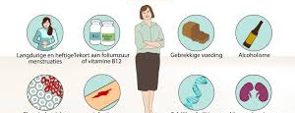
E: etiologie
Je stelt de vraag:
Wat is de oorzaak?
Wat heeft invloed?
Risicofactoren?

Slide 15
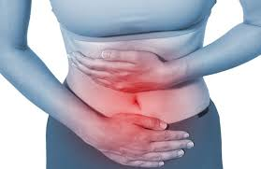
S: symptoom
verschijnselen die het gevolg zijn van het probleem
onderverdeling in objectief (is meetbaar) en subjectief (wat zorgvrager zegt/aangeeft, bijv. pijn)

Slide 16
Voorbeeld
P: slapeloosheid (slaap-rustpatroon, blz. 358, verstoring van de hoeveelheid en kwaliteit van de slaap die het functioneren beperkt)
E: mw. is bang om de diagnose kanker te krijgen en mw. kan niet wennen aan de onrust op de patiëntenkamer
S: mw. zegt dat ze niet in slaap kan komen; ligt ‘s nachts veel wakker, doet alleen wat hazenslaapjes, voelt zich duf en niet uitgerust. Mw. valt overdag steeds is slaap en is lusteloos.

Slide 17
Evalueren voor jezelf
Heb jij de lesdoelen behaald?
Zijn er nog vragen? Schrijf ze op en stel ze in de SLB les!

